Slide 1
Комплексная программа по здоровьесбережению на основе системы Базарного В.Ф
Хлямина С.Ж, учитель начальных классов
МКОУ «ООШ поселка Начало»
Приволжский район Астраханская область

Slide 2
«Суха теория, мой друг, Лишь древо жизни пышно зеленеет…» И.Гете

Slide 3
Мой педагогический поиск:
Поиск начинается тогда, когда возникает противоречие.
В своей педагогической практике я столкнулась с проблемой трудностей обучения в начальной школе.
Одна из причин – это нарушение здоровья учеников во время обучения в школе.

Slide 4
Будь здоров, школяр!
Так как же добиться высокой успеваемости, не ограничивая детей жесткими рамками принятого поведения на уроке, когда им приходится сидеть за партой по несколько часов в день? Как сберечь здоровье детей, уберечь их от перегрузки и переутомления? Всё это невозможно при традиционной методике обучения. Поэтому я, как один из путей достижения своей цели, выбираю элементы методики Базарного В. Ф. Я считаю, что данная методика позволит создать охранительный режим общения, направленный на поддержание оптимальной работоспособности и предупредить негативные сдвиги в состоянии здоровья детей. На данном этапе я беру лишь элементы из методики данного ученого.

Slide 5
Здоровьесберегающее технологии:
Общаясь со своими коллегами из других школ , познакомилась с методикой В.Ф.Базарного.
Многое в своей комплексной программе я переняла из опыта учителей Карагалинской школы.
Сейчас работаю, используя методику здоровье сберегающих технологий.

Slide 6
Методика и методология (элементы методики Базарного В.Ф.)
Актуальность изучения проблемы здоровья выходит далеко за рамки медицинской ответственности. Здоровье выступает как мера качества жизни и счастья. Дети поступают в школу с большими отклонениями: осанка, гастриты, зрение, общая усталость, переутомление. Отсюда, нервозное состояние, пассивность на уроках, плохое запоминание, посадка, агрессивность и т.д. Я заметила, что дети работают на уроке первые 20 минут, а далее отвлекаются или просто отдыхают- ложатся на парту, играют. На переменах детям нужно куда то деть скопившуюся за урок энергию, поэтому они бегают, прыгают, мальчики устраивают драки и.т.д.- им нужно много двигаться, это их особенность.

Slide 7
Методика В.Ф.Базарного одобрена Министерством образования РФ и в настоящее время используется и внедряется в ряде российских школ.

Slide 8
Ведущая идея данной методики – «сенсорная свобода и раскрепощённость»
( В.Ф.Базарный), раскрывается через следующие линии:

Slide 9
1. Обучение учащихся в режиме динамических поз. Для этого используется специальная ростомерная мебель с наклонной поверхностью – парты и конторки. Часть урока ученик стоит за конторкой, другую часть сидит за партой, тем самым сохраняется и укрепляется его телесная вертикаль, позвоночник, осанка – основа энергетики человеческого организма.

Slide 10
2. Проведение уроков в режиме движения наглядного материала, постоянного зрительного поиска и выполнения активизирующих детей заданий. Для этого используются подвижные «сенсорные кресты», карточки с заданиями, которые раскладываются в любой точке класса, специальные «держалки», чтобы формировать у детей произвольный шаговый алгоритм при чтении текста, способствующий развитию их речемоторной функции.

Slide 11
3. Методика сенсорно-координаторных тренажей с помощью меняющихся зрительно-сигнальных сюжетов, и ее особенности, все упражнения выполняются в режиме свободного стояния, каждая базируется на зрительно-поисковых стимулах: дети совершают сочетающиеся движения головой, глазами, туловищем; продолжительность – 1-2 минуты. Эта методика выполняется так: в 4 верхних углах учебной комнаты фиксируются яркие , привлекающие внимание образно-сюжетные изображения. Каждый сюжетный комплекс рекомендуется менять, каждая из картинок в последовательности 1,2,3,4.

Slide 12
Ростомерная мебель в классе
Эти парты регулируются под рост каждого ребенка индивидуально. Каждый новый учебный год измеряется рост учеников в классе, проводится цветовая маркировка парт.
За учеником закреплена парта с определенной маркировкой.

Slide 13
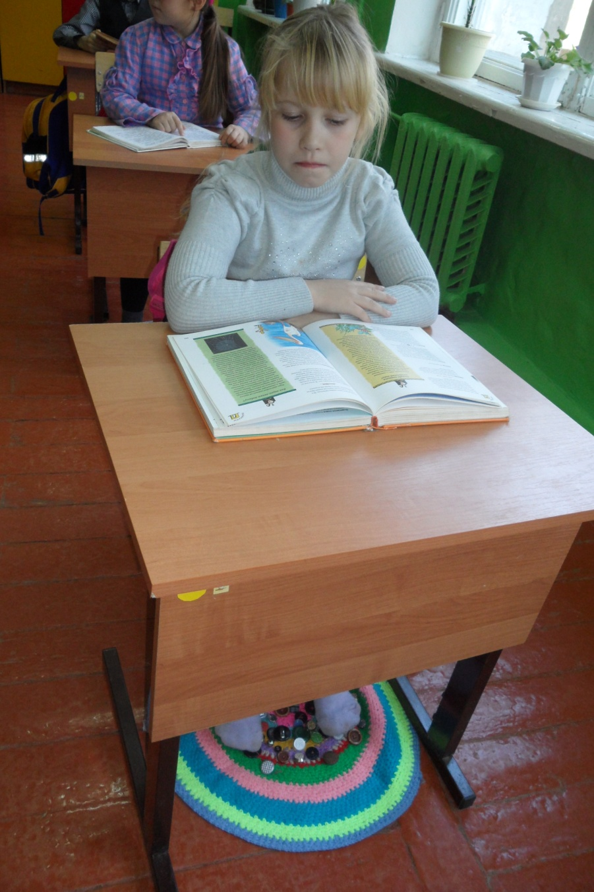
Маркировка парт

Slide 14
Конторки для учеников
Обучение учащихся в режиме смены динамических поз помогает предотвратить сколиоз и формировать правильную осанку.

Slide 15
Сигнальные метки
В четырех углах кабинета расположены сигнальные метки. На них изображены картинки с определенным количеством предметов , от 1 до 4. Картинки периодически сменяются на новые, в зависимости от сюжета. Дети легко ориентируются, глядя на сигнальные метки.

Slide 16
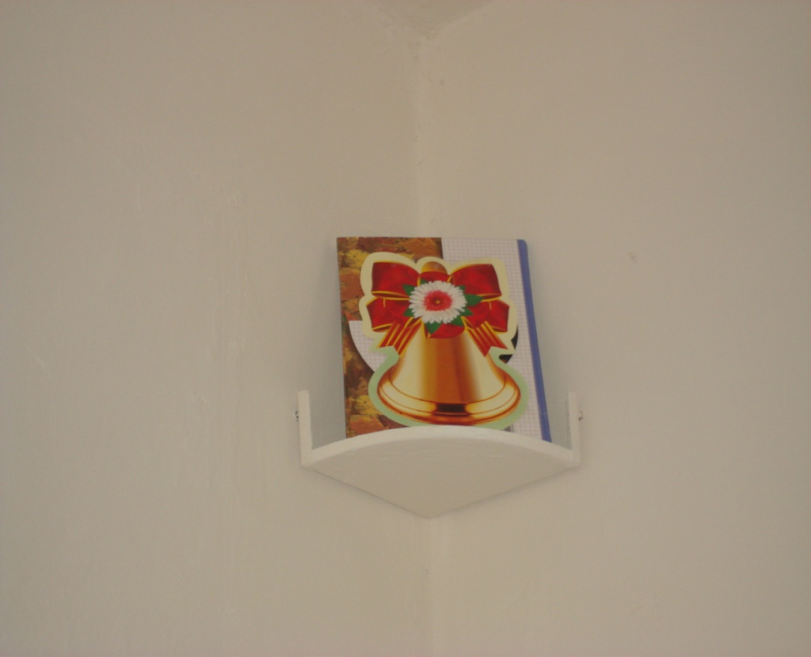
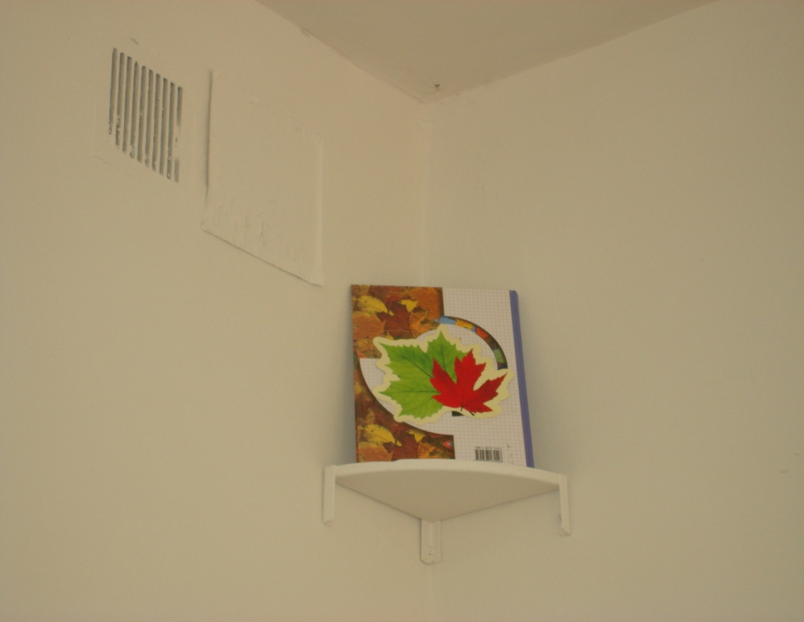
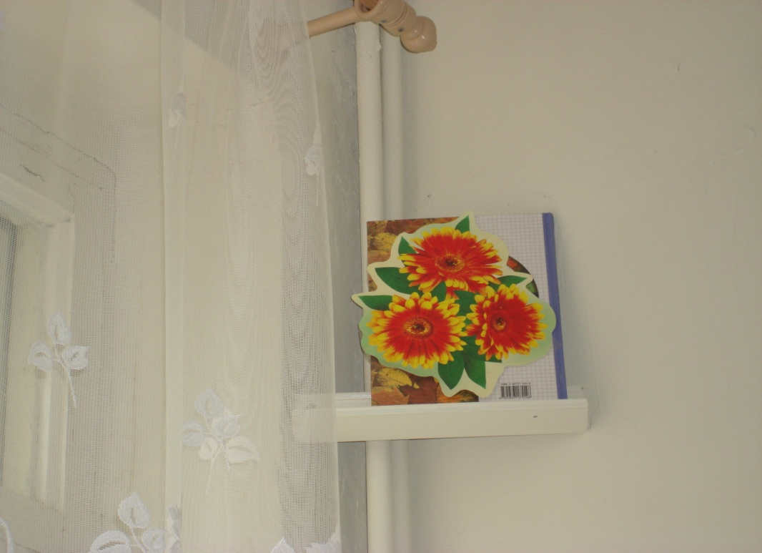
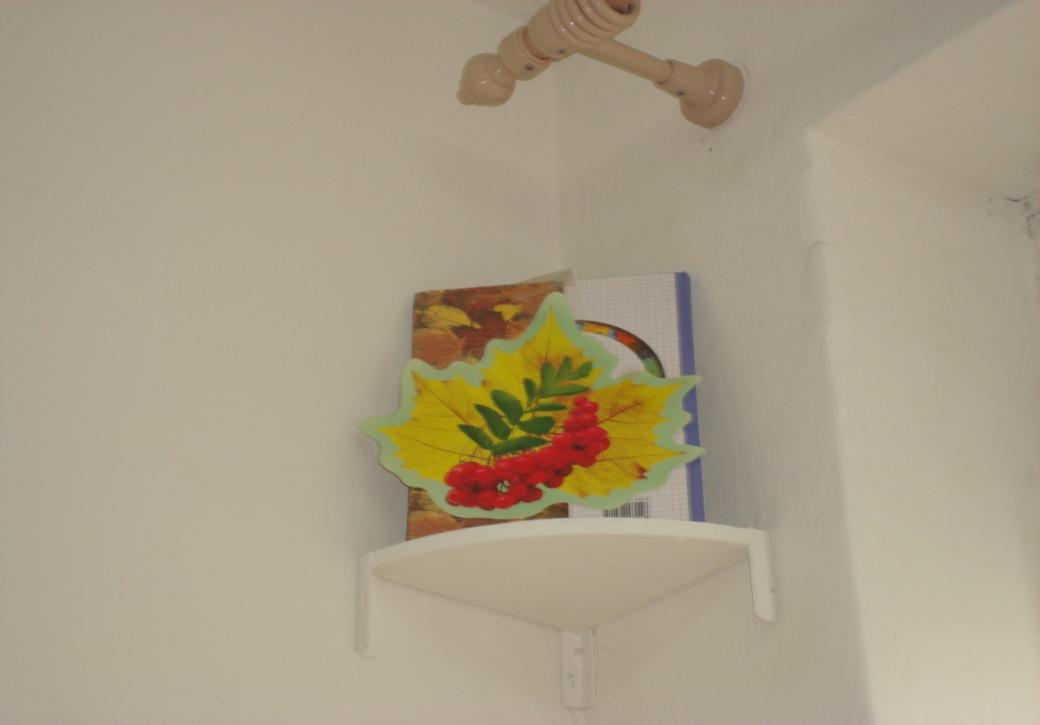

Slide 17
Сенсорные тренажи
Использование сигнальных меток при проведении физкультминуток активизирует внимание детей.

Slide 18
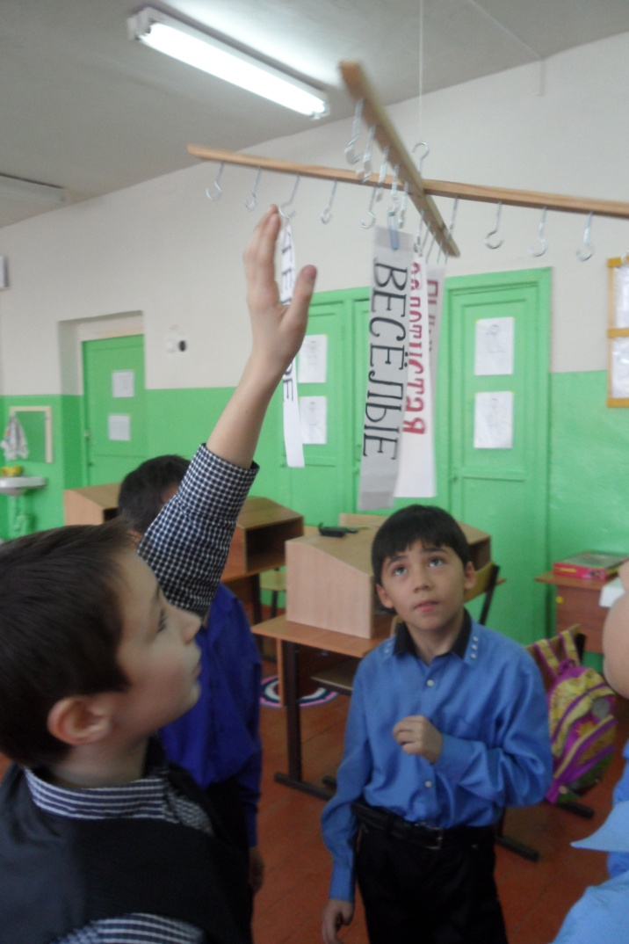
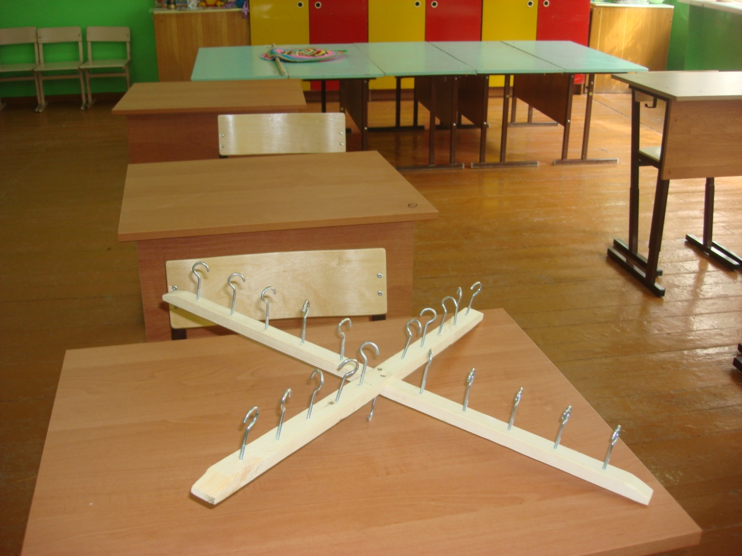
Сенсорные кресты

Slide 19
Сенсорные кресты
Ученики с удовольствием работают с сенсорными крестами.

Slide 20
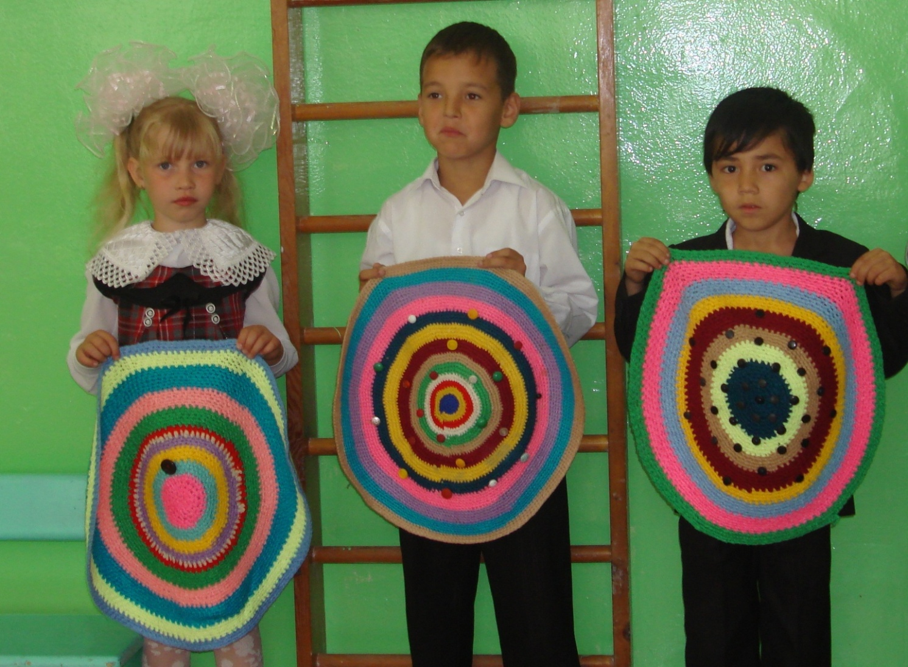
Коврики -массажеры для стоп

Slide 21
Коврики для массажа стоп
Родители связали коврики для массажа стоп, пришили пуговицы. Дети могут стоять за конторками и сидеть за партами, используя массажеры для стоп.

Slide 22
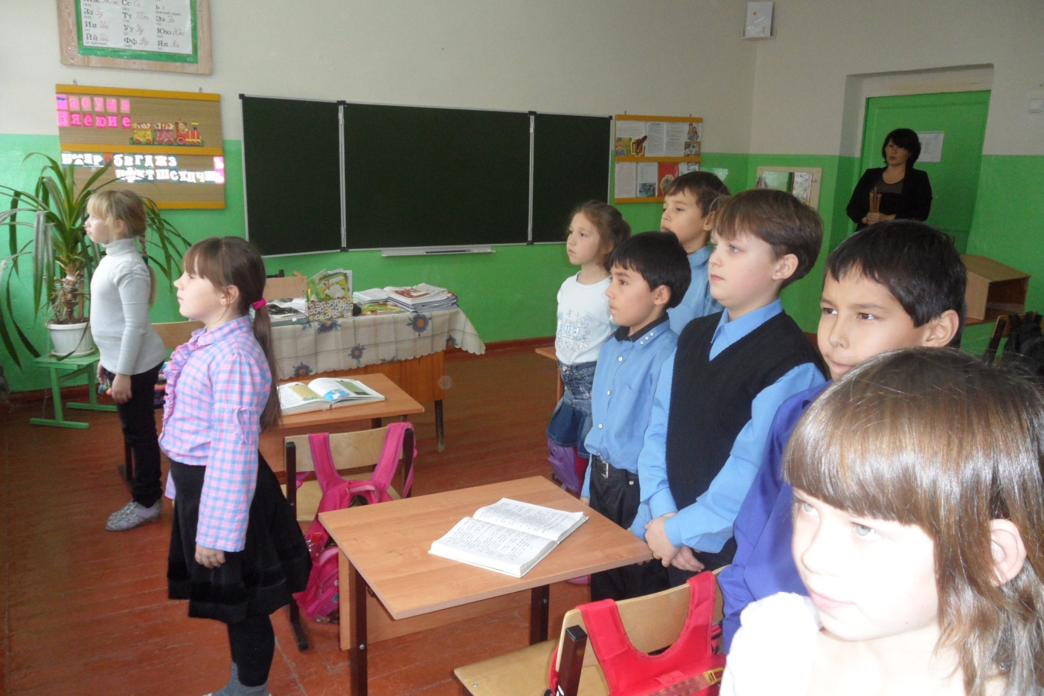
Зрительная гимнастика

Slide 23
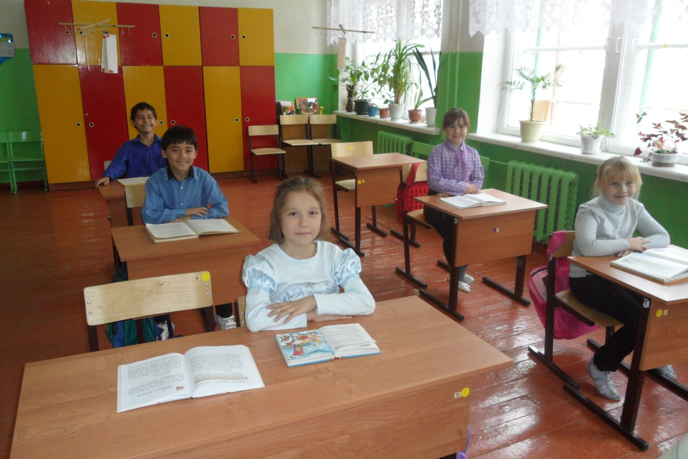
Дыхательная гимнастика

Slide 24
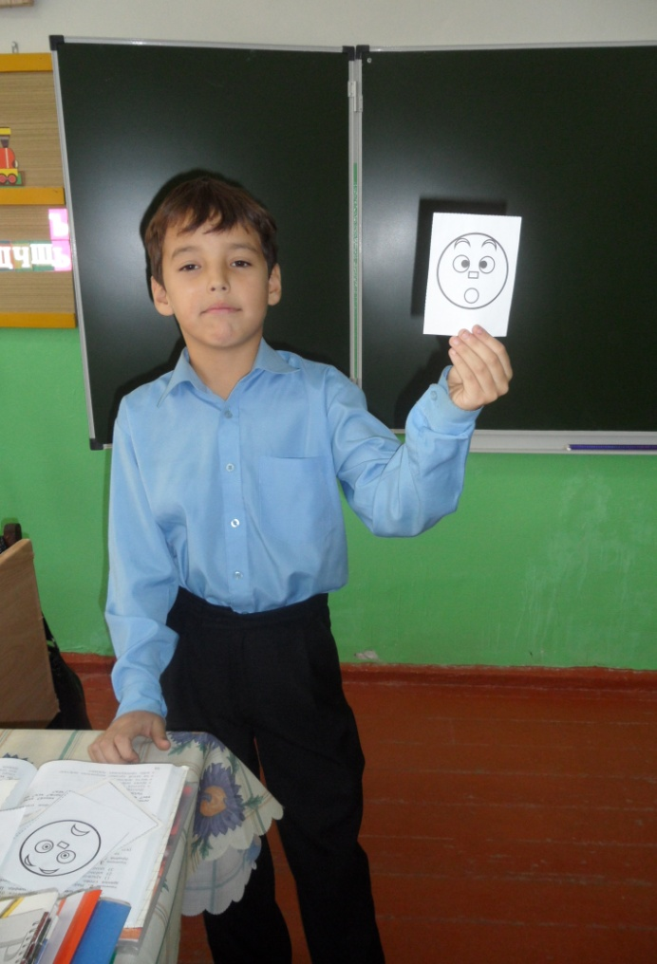
Веселые человечки

Slide 25
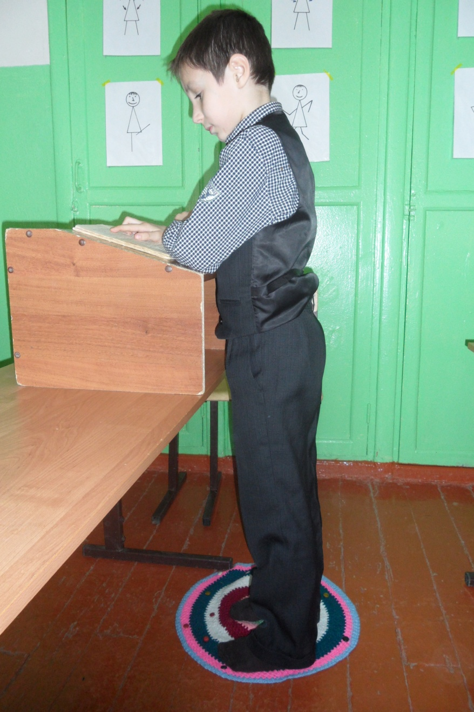
«Веселые человечки» На карточках в классе схематично изображены человечки, выполняющие различные гимнастические упражнения. Дети повторяют движения человечка.

Slide 26
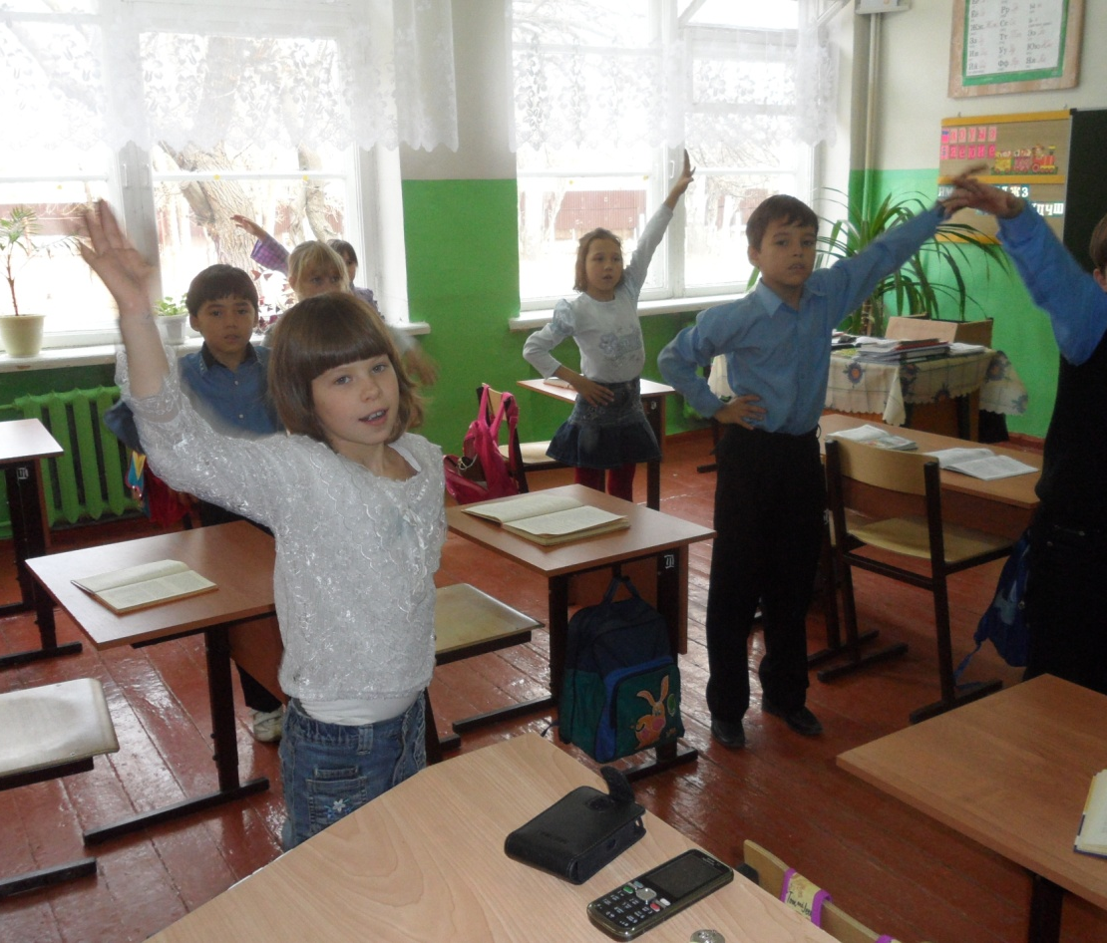
Физкультурные минутки

Slide 27
Упражнения для физминуток
«Веселые человечки» помогают проводить физминутки.

Slide 28
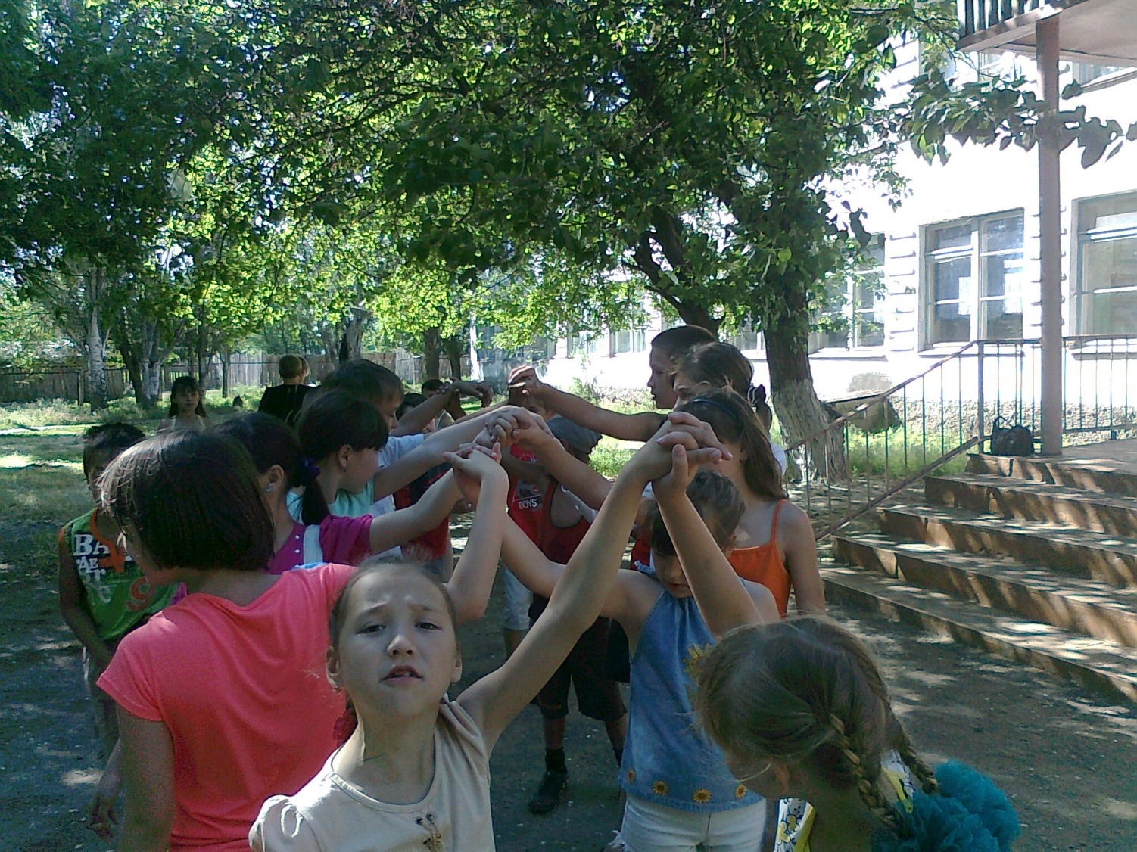
Любимая игра – «Ручеек»

Slide 29
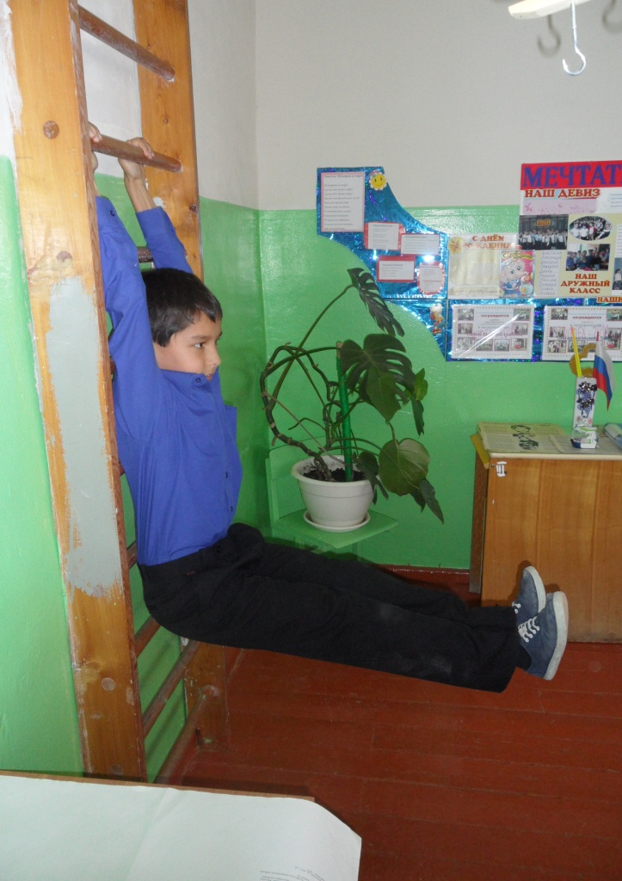
Шведская стенка

Slide 30
Динамические переменки
В нашей школе проводятся 20 – минутные динамические перемены для учащихся начальных классов. Дети отдыхают во время переменок. Они играют в подвижные игры.

Slide 31
ЗСТ
Итак, используемая мною технология предусматривает:
обучение учащихся в режиме динамических поз (конторки);
методика сенсорно-координаторных тренажей с помощью меняющихся зрительно - сигнальных сюжетов (картинки и цифры по углам);
коврики для массажа стоп;
физминутки, упражнения для предупреждения различных заболеваний.

Slide 32
Актуальность данного исследования обусловлена потребностью человека, общества и государства в здоровьесберегающее образовании. Многие годы человек проводит в стенах образовательных учреждений, и поэтому ценностное отношение к здоровью не может формироваться без участия педагогов. Долгое время наше образование не уделяло должного внимания сохранению, укреплению и развитию здоровья, уходило от оценок влияния педагогического процесса на психическое состояние обучаемых, не рассматривало образовательные технологии с точки зрения здоровьесберегающее направленности. В лучшем случае все сводилось к спортивным мероприятиям и оздоровительному отдыху во время каникул. Практика обнаружила: судя по статистике, лишь малая часть выпускников школы относятся к числу здоровых. Таким образом, каждому учителю, необходимо учитывать, что присутствующий на уроке в обычной школе ребенок, как правило, не здоров. Учитель должен знать как помочь школьнику сохранить и сберечь свое здоровье.

Slide 33
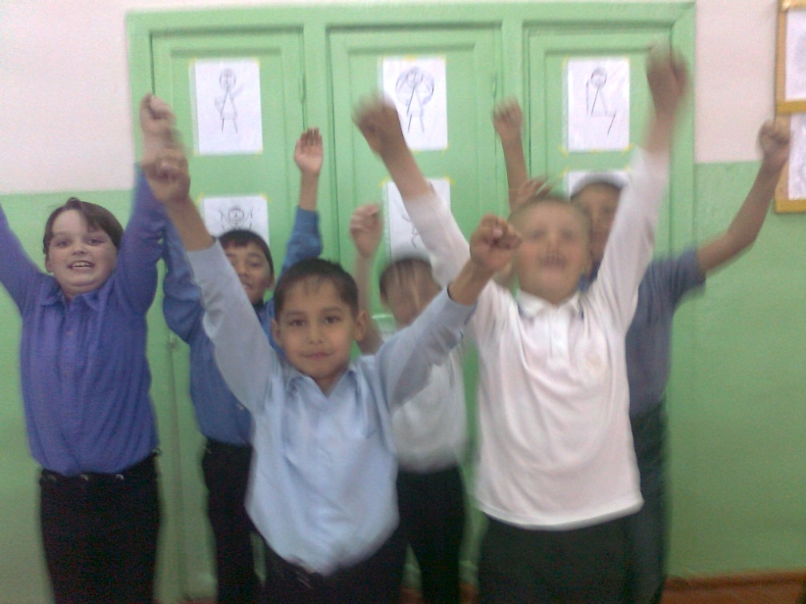
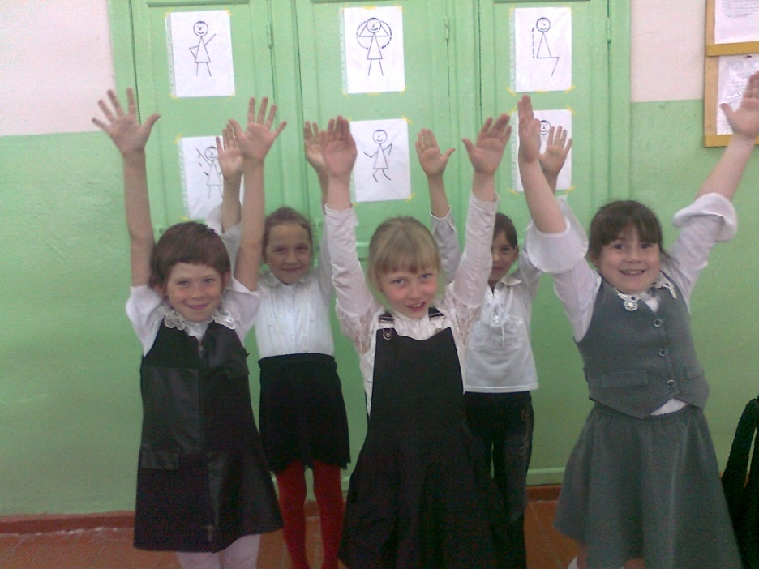
Когда человек здоров, он счастлив!

Slide 34
Здоровьесберегающее обучение
Направлено на – обеспечение психического здоровья учащихся.
Опирается на – природосообразность, преемственность, вариативность, прагматичность (практической ориентации).
Достигается через – учет особенностей класса (изучение и понимание человека); создание благоприятного психологического фона на уроке; использование приемов, способствующих появлению и сохранении интереса к учебному материалу; создание условий для самовыражения учащихся; инициацию разнообразных видов деятельности; предупреждение гиподинамии.
Приводит к – предотвращению усталости и утомляемости; повышению мотивации к учебной деятельности; прирост учебных достижений.

Slide 35
Благодарю за внимание!

